Slide 1
Ósemka – szkoła
wśród Siedlic wzniesiona

Slide 2
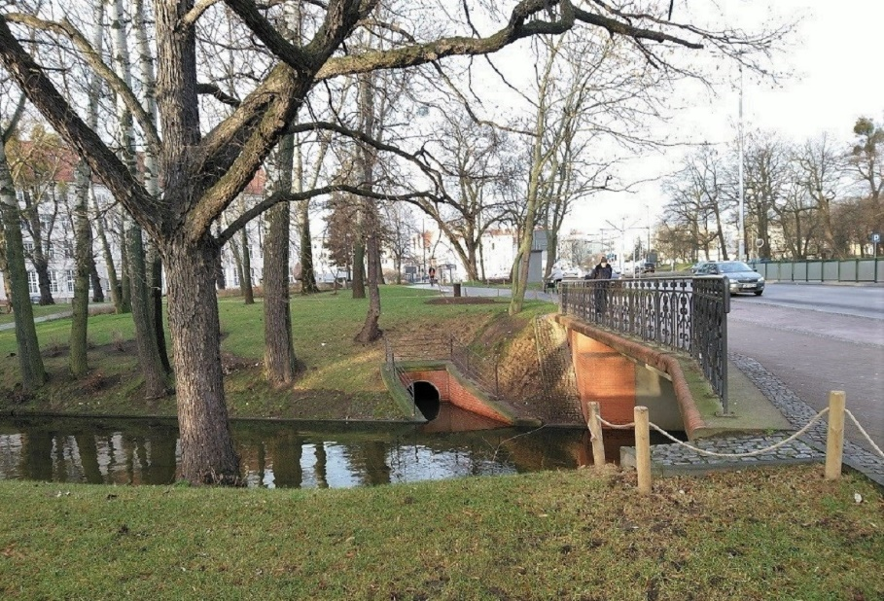
Najstarsza wzmianka mająca związek z nazwą obecnej dzielnicy Siedlce pochodzi z 1280 r. Widnieje ona w przywileju Mściwoja II dla gdańskich dominikanów i odnosi się do potoku Siedlicy – Schedelicz. Część uczonych uważa, że nazwa Potoku Siedleckiego pierwotnie mogła brzmieć Gdania i to od niej wywodzi się nazwa Gdańsk. Na Górze Gradowej, u podnóża której przepływał wówczas potok, mógł się znajdować najstarszy gród gdański. Jeśli uznamy tę fascynującą hipotezę za prawdopodobną, to możemy przyjąć, że część Siedlec i okolice dolnego biegu Potoku Siedleckiego są kolebką Gdańska.

Slide 3
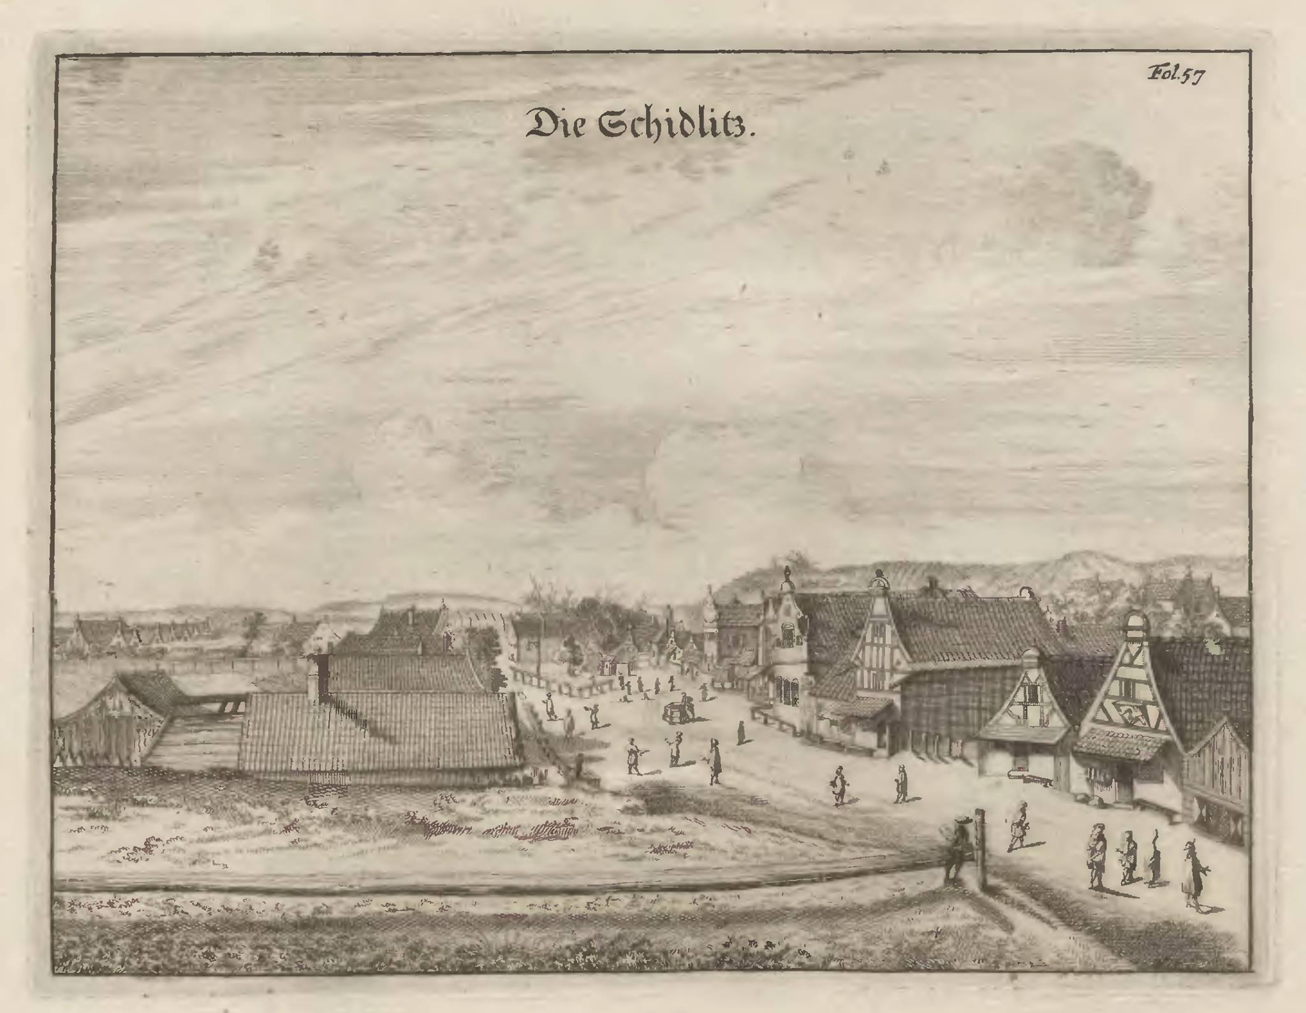
Najwcześniejsze wzmianki o wsi Siedlce pochodzą z pierwszej połowy XV wieku (1440r.) Przez kilka następnych stuleci działały tu młyny, a na stokach sąsiednich wzgórz zakładano winnice. Do dziś jedno z siedleckich wzniesień nosi nazwę Winna Góra. W XIV wieku dolinę Potoku Siedleckiego otrzymał klasztor św. Brygidy, a w 1454 r. Siedlce podarował Gdańskowi król polski Kazimierz Jagiellończyk. W XVI wieku zaczęli tu napływać menonici: tkacze, krawcy, piekarze i browarnicy. Rozwijało się ogrodnictwo.

Slide 4
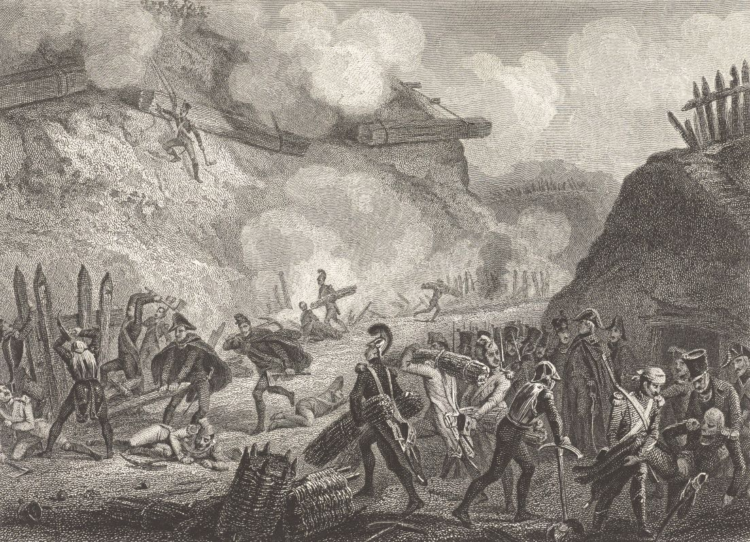
Począwszy od XV wieku w ciągu kolejnych stuleci Siedlce były niszczone w wyniku działań wojennych. Dwukrotnie dokonali tego Krzyżacy (1461, 1520), później wojska gdańskie i królewskie w czasie wojen ze Stefanem Batorym (1576-1577) oraz sami gdańszczanie w czasie potopu (1656) i wojny o sukcesję polską (1734).
W 1772 roku (I rozbiór Polski), okolice Gdańska (ale nie samo miasto) zostały zajęte przez Prusy. Siedlce przeszły na własność państwa. Król pruski, by zmarginalizować znaczenie Gdańska, stworzył w z otaczających miasto przedmieść konkurencyjną jednostkę administracyjną Zjednoczone Miasto Chełm. Składała się ona z Chełmu, Starych Szkotów, Św. Wojciecha i Siedlec. Siedlce liczyły w tym czasie 238 „dymów”, a podsta­wową grupą społeczną pozostawało pospólstwo.
Kolejne zniszczenia Siedlec miały miejsce podczas oblężeń Gdańska w okresie wojen napoleońskich (1807, 1813).
Po ich zakończeniu wieś odbudowano i w marcu 1814 roku wcielono w granice miasta Gdańska.

Slide 5
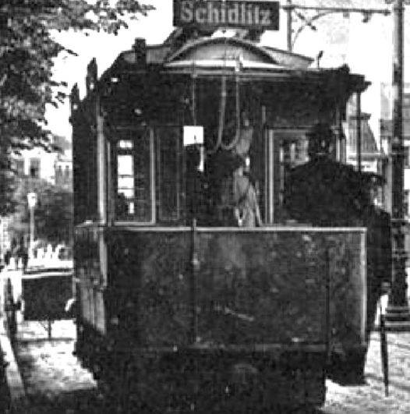
Na rozwój Siedlec wpłynęło uruchomienie w 1887 roku linii tramwajowej z Targu Siennego na przedmieście Emaus. Pętla znajdowała się przy wzniesionym później kościele św. Franciszka. Był to najpierw tramwaj konny, a od 1896 roku elektryczny (linia nr 7). Dzięki dogodnemu połączeniu z centrum Gdańska w dzielnicy osiedlali się robotnicy gdańskich zakładów, przede wszystkim stoczni. Przy głównej ulicy, zwanej jeszcze w 1897 r. Schidlitz, a po roku 1900 Karthäuser Straße (ul. Kartuska), wznoszono coraz liczniejsze budynki.

Slide 6
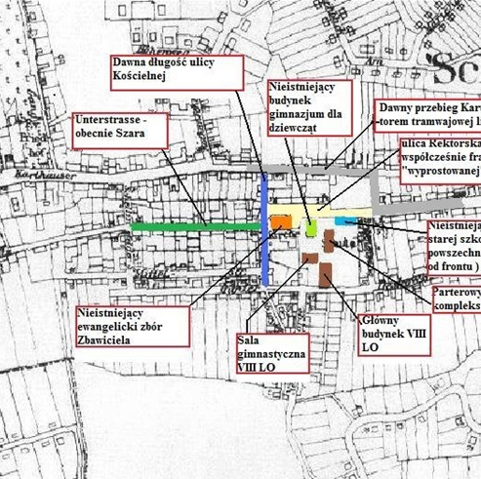
Prestiż dzielnicy Siedlce podniosły gmachy użyteczności publicznej o dużym znaczeniu. W okolicach ulicy Kościelnej i dzisiejszej ulicy Malczewskiego (dawniej Oberstraße) – dzięki reparacjom wojennym otrzymywanym przez Niemcy od Francji po przegranej przez nią wojnie 1870 r. – wzniesiono monumentalne budynki przeznaczone na cele oświatowe.
Przy ulicy Rektorweg (po wojnie ul. Ujejskiego, obecnie część ul. Kartuskiej na wysokości VIII LO) funkcjonowała siedmioletnia szkoła dla dziewcząt (jej siedziba została spalona w 1945 r., a ostatecznie rozebrana) oraz budynek szkoły powszechnej dla chłopców (z 1897 roku), następnie przeznaczony dla tzw. klas wstępnych. Po 1921 roku działała w nim polska szkoła senacka. Obok wzniesiono oddany do użytku w 1902 r. gmach szkoły powszechnej dla chłopców przy Oberstraße (dziś ul. Malczewskiego). Jego wyniosła sylwetka przetrwała pożogę wojenną. Od 1945 r. mieściły się w nim szkoły podstawowe nr 12 i 30, a od 1971 r. jest siedzibą VIII LO.

Slide 7
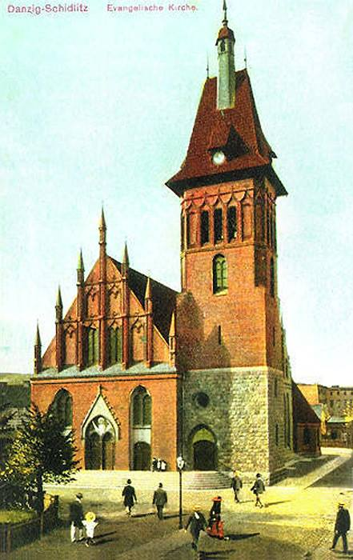
Od początku XX wieku dzielnica posiadała dwa kościoły. Starszy z nich – ewangelicki kościół Zbawiciela sąsiadował z obecną siedzibą VIII LO. Obydwa budynki doskonale ze sobą korespondowały w zakresie stylu architektonicznego: stanowiły piękny przykład neogotyku. Otwarcia kościoła dokonano w 1901 r. z udziałem Augusty, żony cesarza Wilhelma II. W roku 1945 budynek uległ zniszczeniu, a jego pozostałości rozebrano w latach pięćdziesiątych. Pamiątką po nim jest obecnie nazwa ulicy (ul. Kościelna).

Slide 8
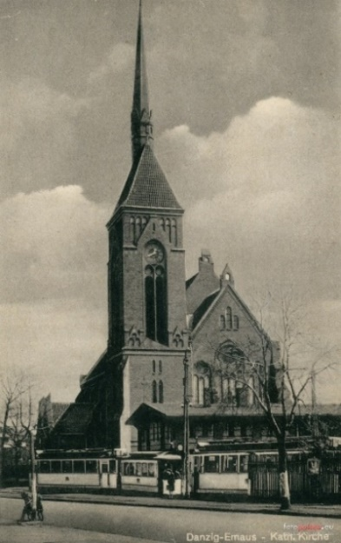
Katolicki kościół św. Franciszka wzniesiono w 1906 r. na granicy Emaus. Pierwsze nabożeństwo ze śpiewem i kazaniem w języku polskim odbyło się tu w 1920 r. Działało w nim polskie Koło Śpiewacze (potem chór Harmonia), a przynależność do polskiej parafii była też ważnym spoiwem wzmacniającym poczucie polskiej tożsamości narodowej. Kościół został poważnie uszkodzony w 1945 r., jednak do 1949 r. odbudowano go (ze zmienioną wieżą).

Slide 9
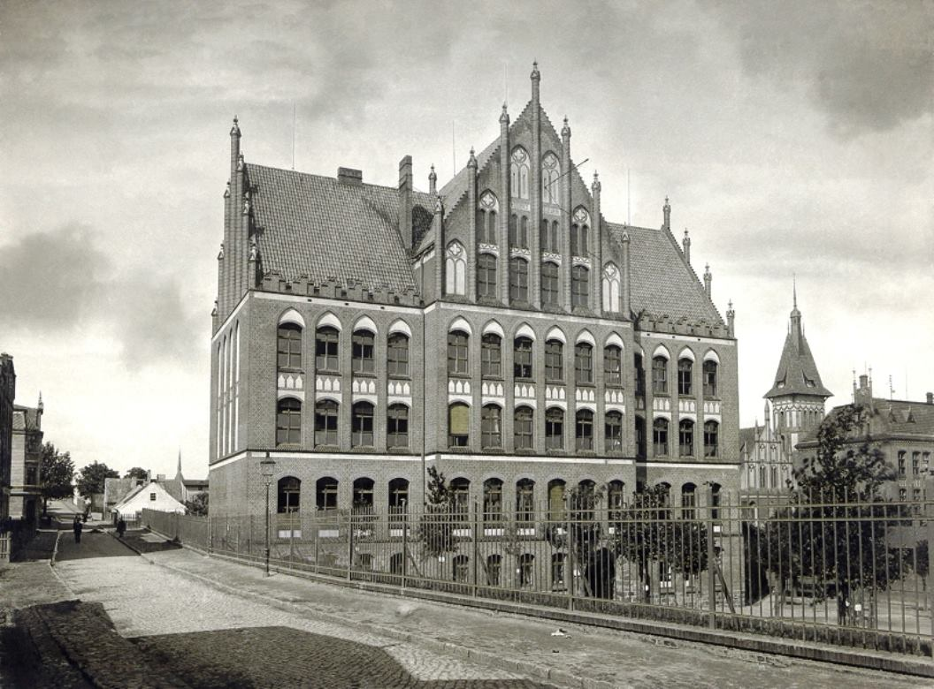

Slide 10
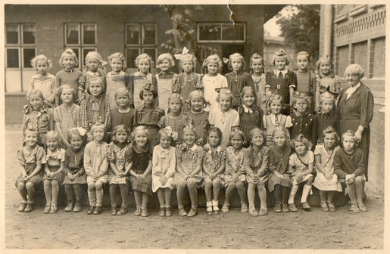
Klasa II szkoły dla dziewcząt, zdjęcie z 1941 roku. Po prawej stronie widoczna ściana sali gimnastycznej, za uczennicami pawilon od strony zachodniej; zdjęcie wykonane w miejscu gdzie dziś znajduje się parking.

Slide 11
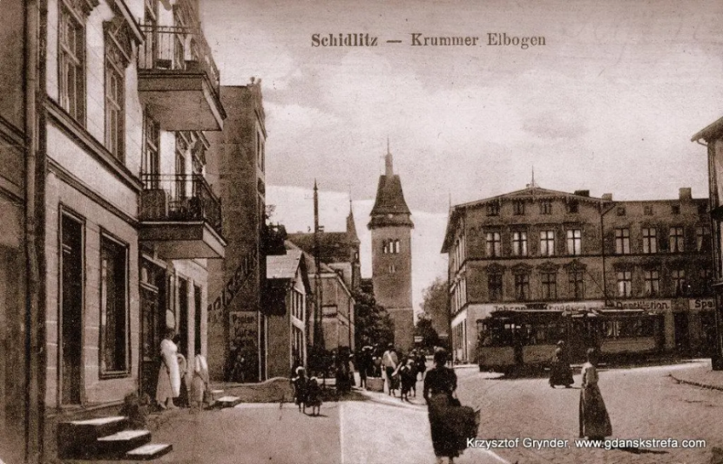
Przebieg dzisiejszej ulicy Kartuskiej w okolicach Ósemki jest teraz inny niż w przeszłości. Ulica (i linia tramwajowa) w tym miejscu gwałtownie skręcała w stronę obecnej ulicy Zakopiańskiej, by po kilkudziesięciu metrach znowu mocno skręcić w lewo. Dalej prowadziła już w stronę Emaus. Ze względu na taki układ ulicy (ale też od nazwy położonej w pobliżu restauracji) miejsce to nazywano Krzywym Łokciem (Krummer Ellbogen). Stanowiło ono prawdziwe centrum Siedlec. Oprócz najważniejszych w dzielnicy szkół i kościoła znajdowała się tu jedyna na Siedlcach apteka oraz poczta.

Slide 12
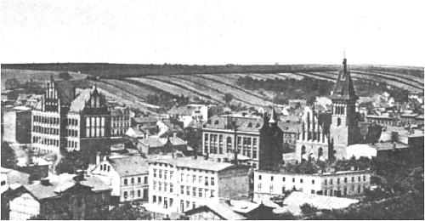

Slide 13
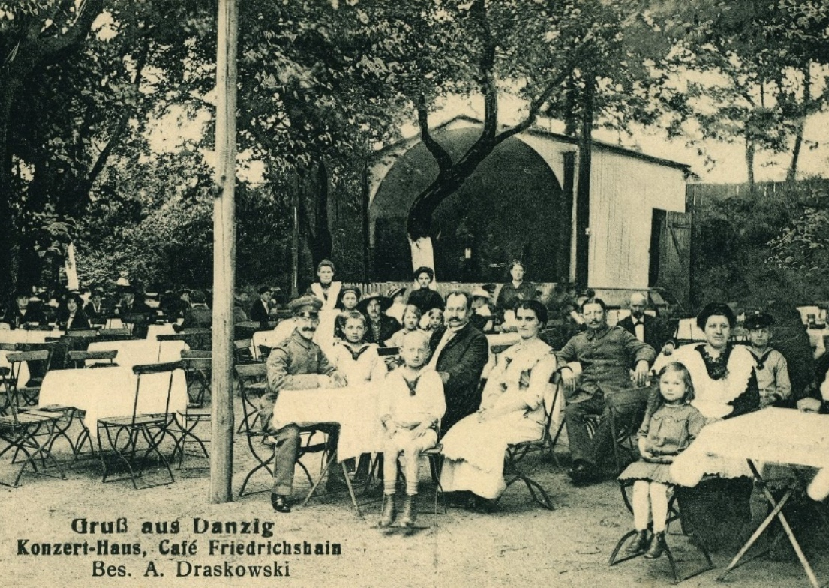
W pobliżu kompleksu najważniejszych szkół i kościoła Zbawiciela znajdowało się kilka miejsc mających doniosłe znaczenie dla siedleckich Polaków. Jednym z nich była restauracja Friedrichshain (ul. Karthäuser Straße/Kartuska 120, a od 1939 r. – 66), należąca do Augustyna Drążkowskiego (Draskowskiego), a potem do jego żony Marii. Było to częste miejsce spotkań dzielnicowych organizacji Polonii Gdańskiej. Od 1935 roku w restauracji działała świetlica Związku Polaków, gdzie można było mówić po polsku, korzystać z radia, biblioteki, czytać gazety, grać w gry i zabawy w języku polskim. Organizowano w niej wykłady poświęcone historii Polski, a nawet były tu wyświetlane filmy o tematyce historycznej.

Slide 14
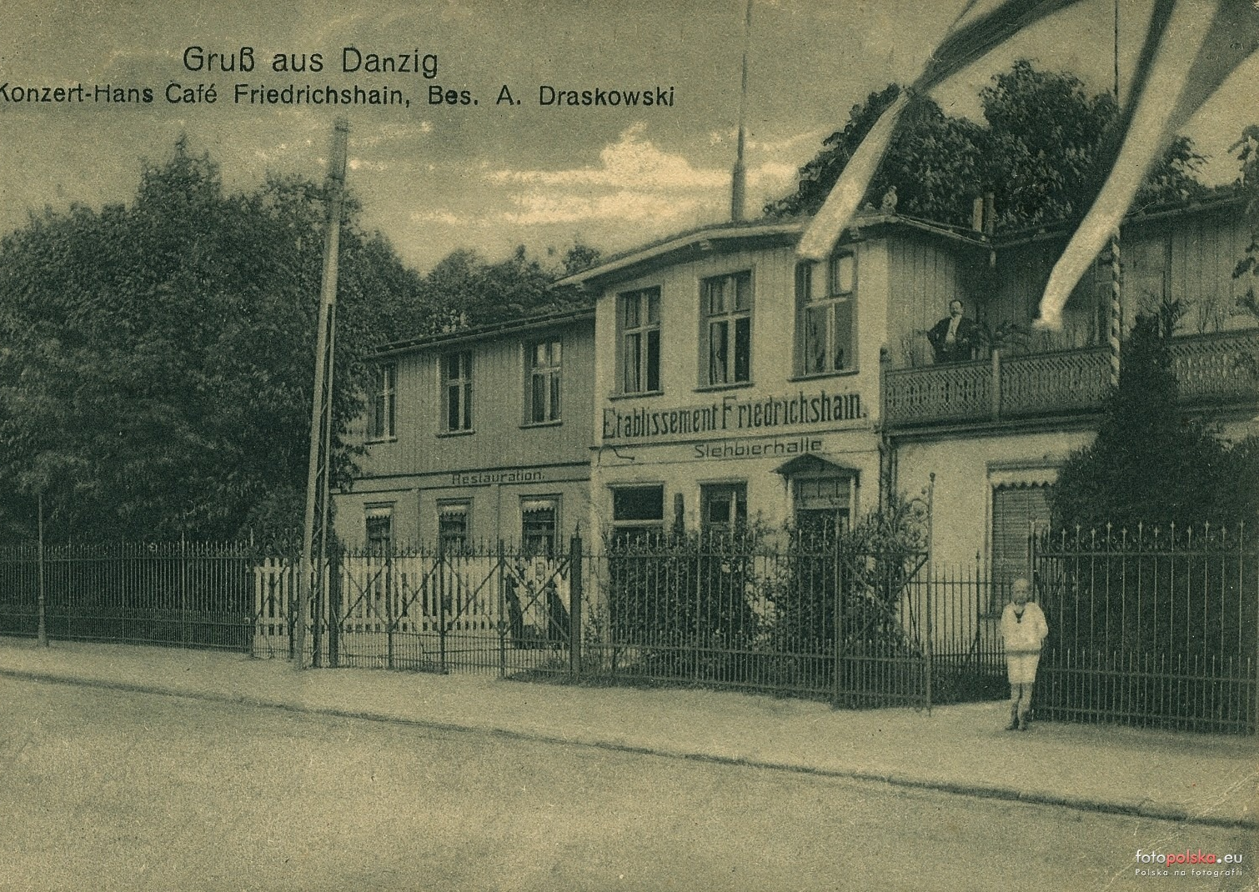
W pobliżu tej restauracji działała też ochronka, prowadzona przez siostry zakonne, gdzie najmłodsze polskie dzieci były nie tylko objęte opieką, ale i wychowywane w patriotycznym duchu. Dziś w tym miejscu znajduje się niewielki skwer z placem zabaw, porośnięty starymi kasztanowcami (okolice ul. Kartuskiej 56). Pozostałością po ochronce jest niewielki ceglany murek, który wspiera chodnik przy ul. Malczewskiego.

Slide 15
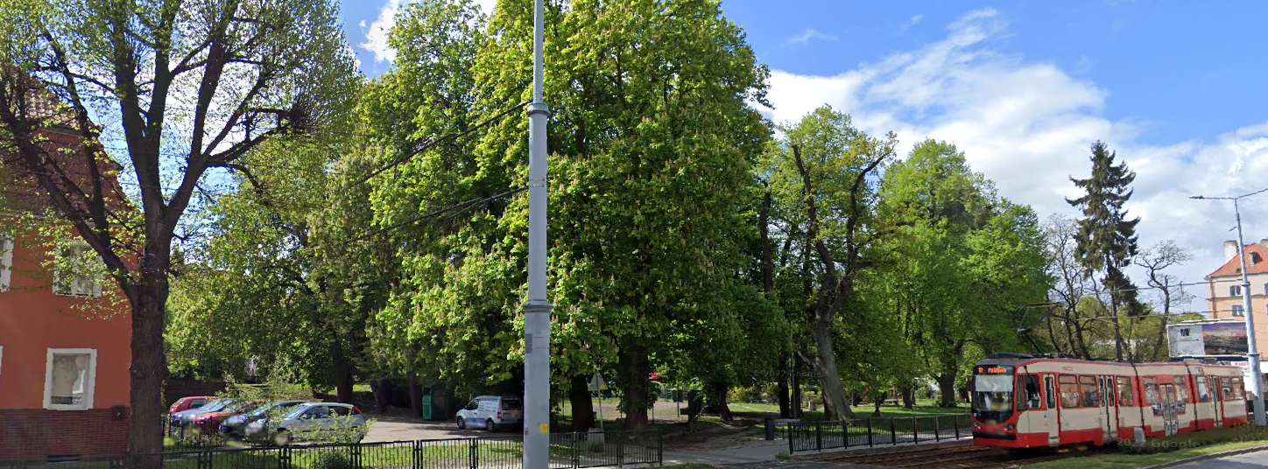

Slide 16
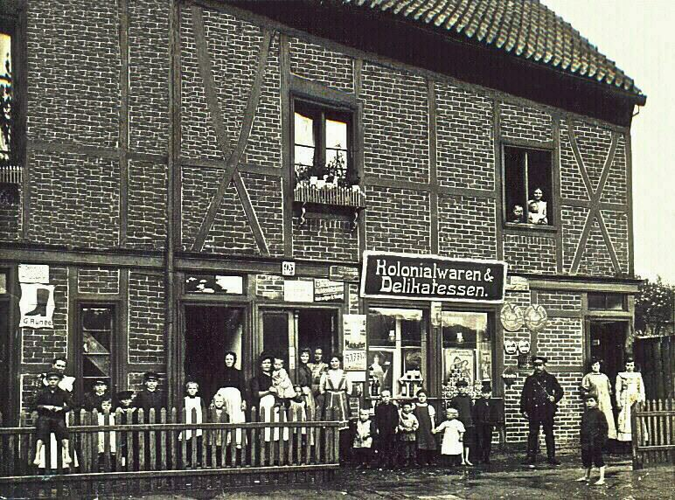
Przy ulicy Oberstraße (Malczewskiego) 95, zaledwie kilkaset metrów od dzisiejszej Ósemki, znajdował się lokal należący do jednej z najbardziej aktywnych i zasłużonych polskich rodzin mieszkających na Siedlcach – Majewskich. Mieścił się tu dom, sklep i restauracja, będące przez trzy dekady jednym z najważniejszych ośrodków życia Polonii w dzielnicy Schidlitz.
Za swoje zaangażowanie rodzina zapłaciła wysoką cenę: w czasie wojny życie stracił Jan Majewski oraz czterej (spośród pięciu) jego synowie.

Slide 17
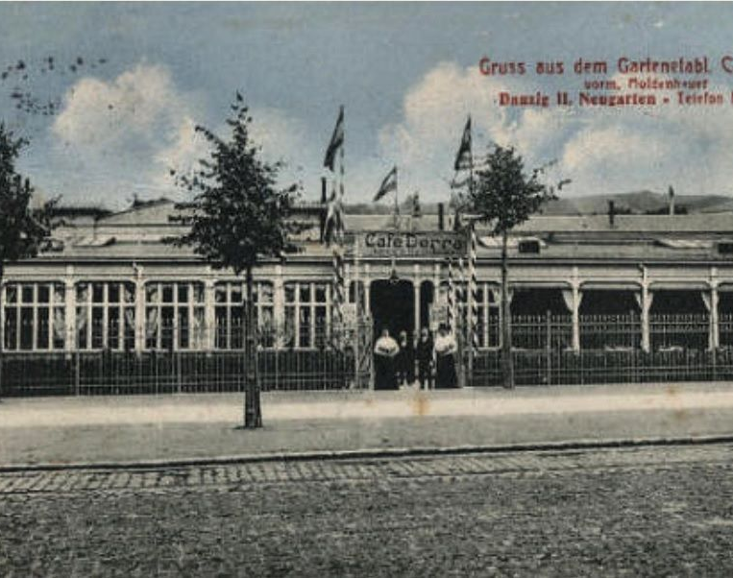
Nieco dalej, przy ul. Karthäuser Straße/Kartuskiej 22, mieściła się najbardziej chyba znana z siedleckich restauracji – od 1910 r. nosząca nazwę Cafe Derra. Przebywali w niej często miejscowi Niemcy, ale też Polacy, m.in. zrzeszeni w Towarzystwie Ludowym „Oświata”. Niestety, w latach 30-tych restauracja stała się ulubionym miejscem spotkań miejscowych nazistów. Jej budynek przetrwał wojnę. Niepozorne pozostałości Cafe Derra w niczym dziś nie przypominają jej z czasów dawnej popularności.

Slide 18
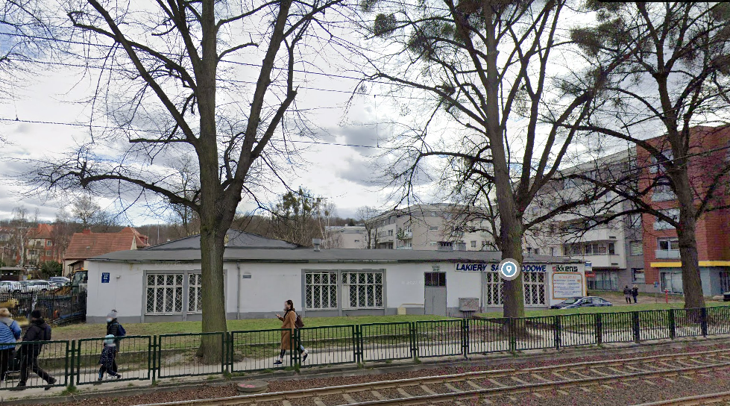

Slide 19
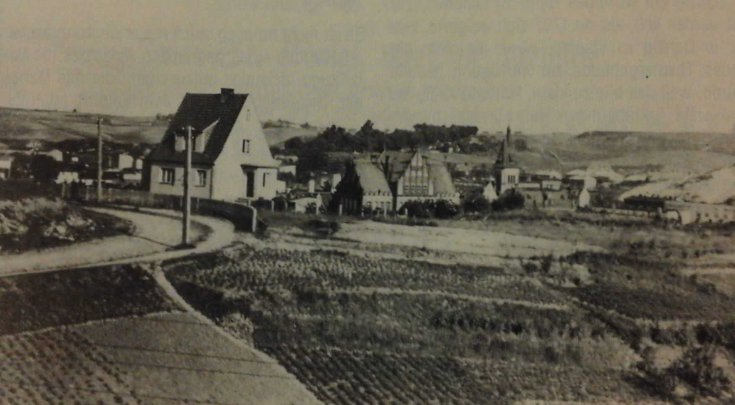

Slide 20
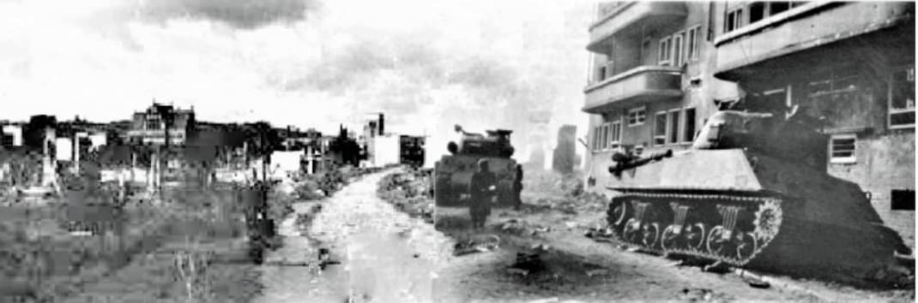

W 1945 roku, w czasie zdobywania Gdańska przez żołnierzy radzieckich, ulica Kartuska była miejscem bardzo zaciętych walk, które spowodowały ogromne zniszczenia. Spłonął kościół Zbawiciela i wiele okolicznych budynków. Z wojennej pożogi ocalały nieliczne gmachy. Jednym z nich jest obecna siedziba VIII LO.

Slide 21
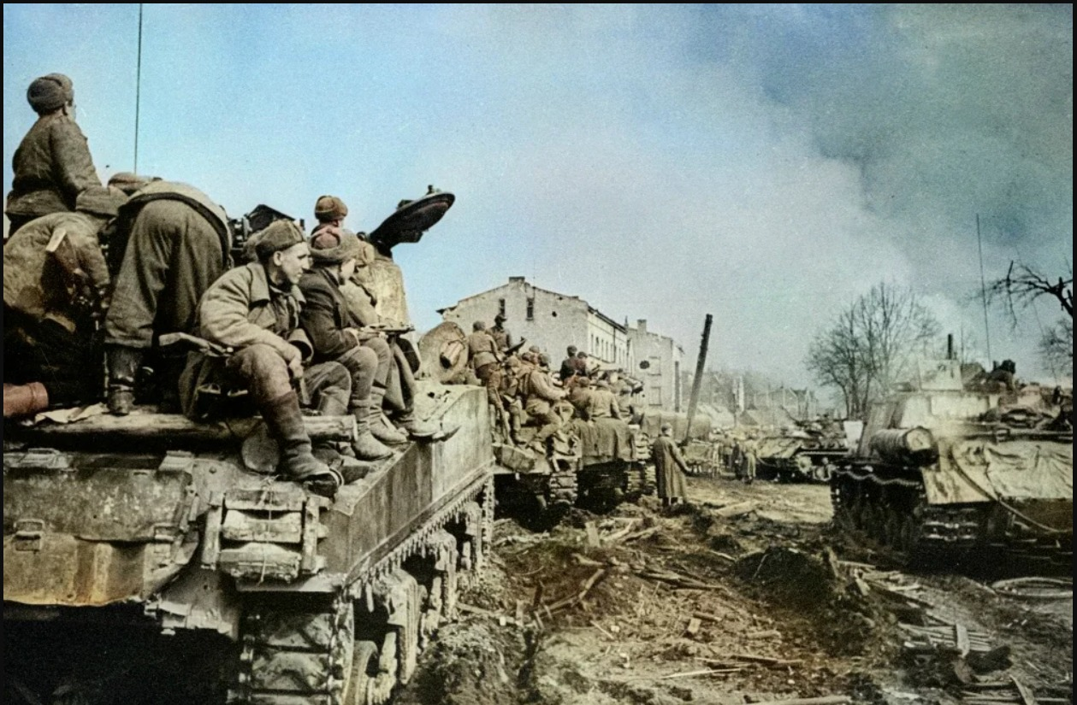

Slide 22
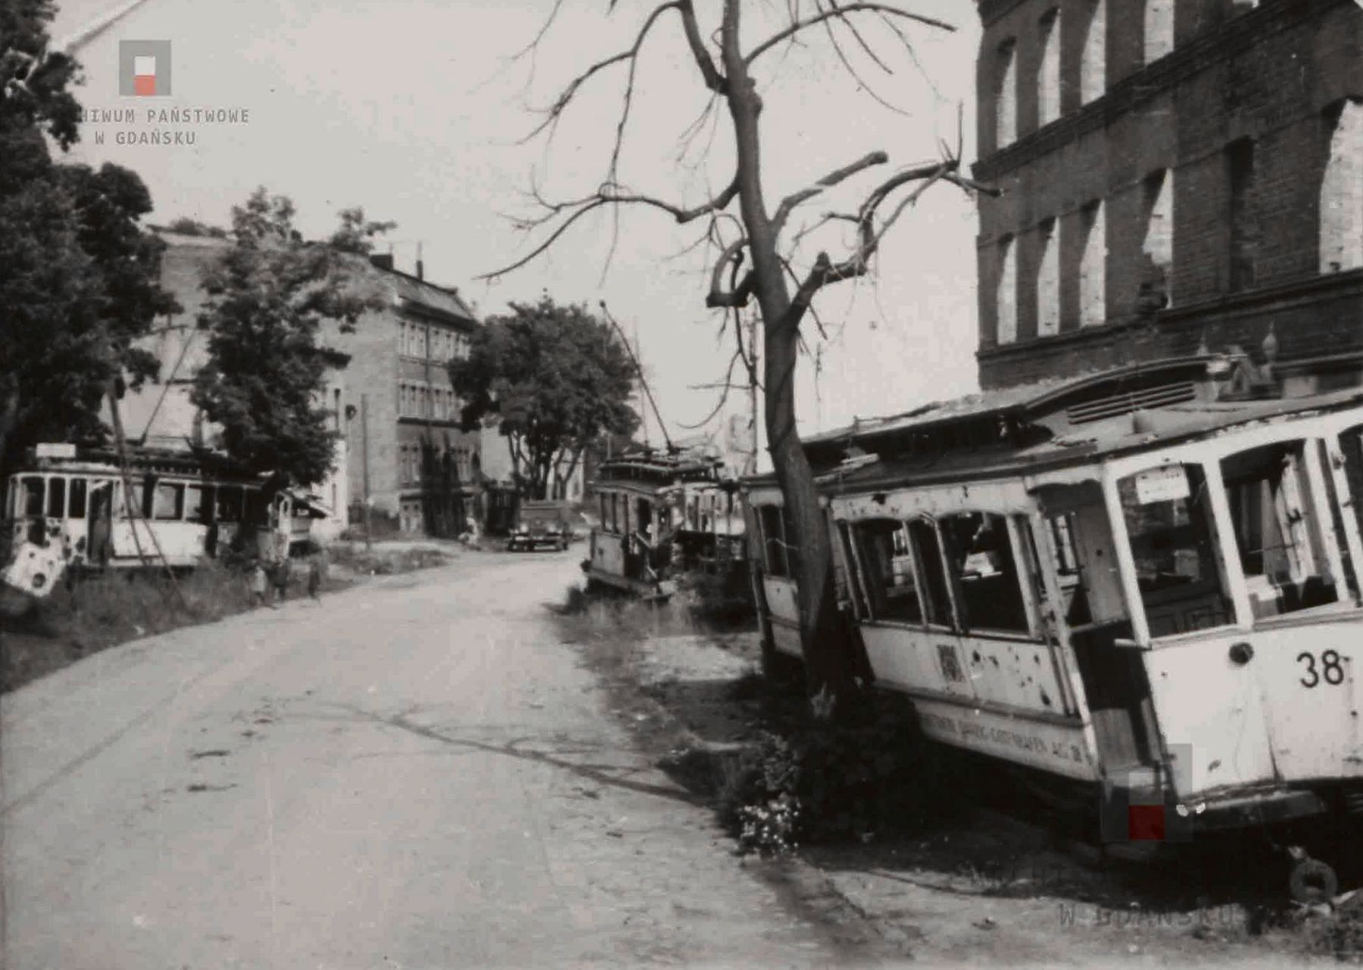

Slide 23
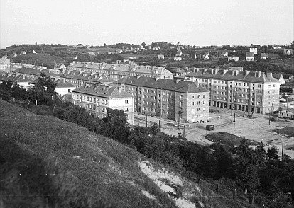
Po wojnie, w latach 1969–1971, przebudowano ul. Kartuską. Po wycięciu większości drzew dawnej alei powstało wydzielone torowisko tramwajowe, uruchomiono nową jezdnię, zlikwidowano ul. Ujejskiego (do 1945 ul. Rektorweg), którą włączono do nowego odcinka ul. Kartuskiej. Potok Siedlecki ukryto całkowicie pod ulicą.

Slide 24

Historia VIII LO rozpoczyna się w marcu 1945 r. od momentu powstania Szkoły Podstawowej Nr 13 kierowanej przez Bolesława Guteńkę, a później od września 1945 r. przez Anatola Rusinowa.
Siedzibą był budynek przy Kartuskiej 245, który przetrwał działania wojenne.
Pierwotnie była to podmiejska rezydencja rodziny Brandesów, wzniesiona w XVII wieku, w której w 1632 r. gościł król polski Zygmunt III Waza.
Już w XIX w. we dworze działał zakład wychowawczy, a od około 1935r. rejonowa szkoła powszechna.

Slide 25
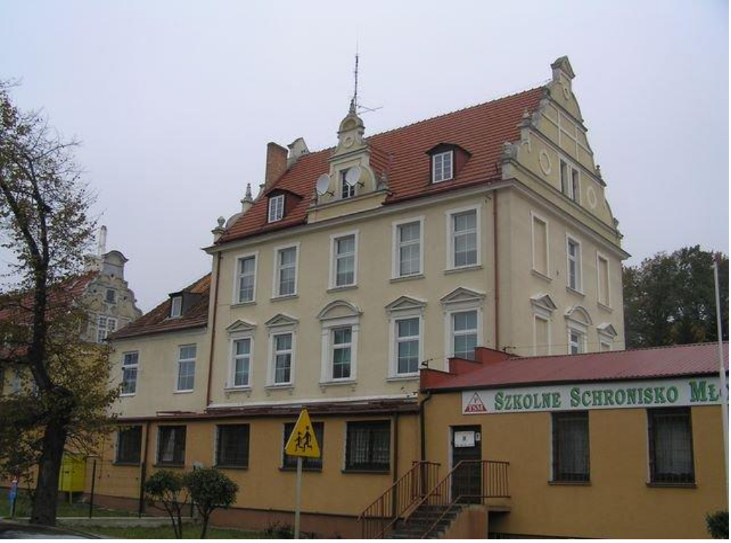
Historia VIII LO rozpoczyna się w marcu 1945 r. od momentu powstania Szkoły Podstawowej Nr 13 kierowanej przez Bolesława Guteńkę, a później od września 1945 r. przez Anatola Rusinowa. Siedzibą był budynek przy Kartuskiej 245, który przetrwał działania wojenne. Pierwotnie była to podmiHistoria VIII LO rozpoczyna się w marcu 1945 r. od momentu powstania Szkoły Podstawowej Nr 13 kierowanej przez Bolesława Guteńkę, a później od września 1945 r. przez Anatola Rusinowa. Siedzibą był budynek przy Kartuskiej 245, który przetrwał dzzzzziałania wojenne. Pierwotnie była to podmiejska rezydencja rodziny Brandesów, wzniesiona w XVII wieku, w której w 1632 r. gościł król polski Zygmunt III Waza. Już w XIX w. we dworze działał zakład wyHistoria VIII LO rozpoczyna się w marcu 1945 r. od momentu powstania Szkoły Podstawowej Nr 13 kierowanej przez Bolesława Guteńkę, a później od września 1945 r. przez Anatola Rusinowa. Siedzibą był budynek przy Kartuskiej 245, który przetrwał działania wojenne. Pierwotnie była to podmiejska rezydencja rodziny Brandesów, wzniesiona w XVII wieku, w której w 1632 r. gościł król polski Zygmunt III Waza. Już w XIX w. we dworze działał zakład wychowawczy, a od około 1935r. rejonowa szkoła powszechna. chowawczy, a od około 1935r. rejonowa szkoła powszechna. ejska rezydencja rodziny Brandesów, wzniesiona w XVII wieku, w której w 1632 r. gościł król polski Zygmunt III Waza. Już w XIX w. we dworze działał zakład wychowawczy, a od około 1935r. rejonowa szkoła powszechna.
Pierwsza siedziba szkoły, budynek przy ul. Kartuskiej 245

Slide 26
VIII LICEUM OGÓLNOKSZTAŁCĄCE im. Komisji Edukacji Narodowej powstało 1 IX 1948 w wyniku powołania IX klasy w Szkole Podstawowej (SP) nr 14 (powstałej we wrześniu 1945 jako SP nr 13) przy ul. Kartuskiej 245 (w przedwojennym budynku szkolnym).
Szkoła stała się Państwową Szkołą Ogólnokształcącą Stopnia Podstawowego i Licealnego nr VIII.
Po odejściu ostatniej klasy SP przemianowana na VIII Liceum Ogólnokształcące.
W 1971 przeniesione do budynku (z 1902) SP nr 12 przy ul. Kartuskiej 128, a dotychczasową siedzibę przeznaczono na koszary Zmotoryzowanych Odwodów Milicji Obywatelskiej (ZOMO).

Slide 27
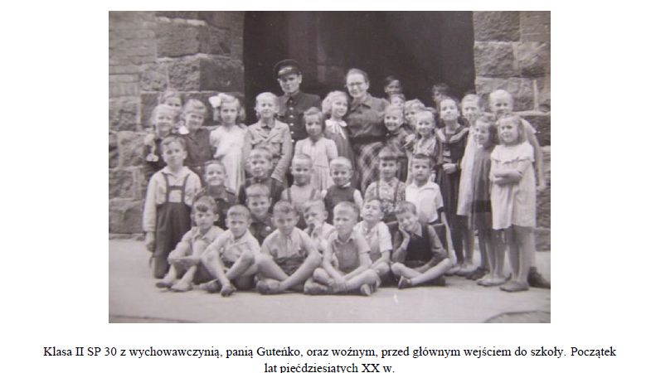
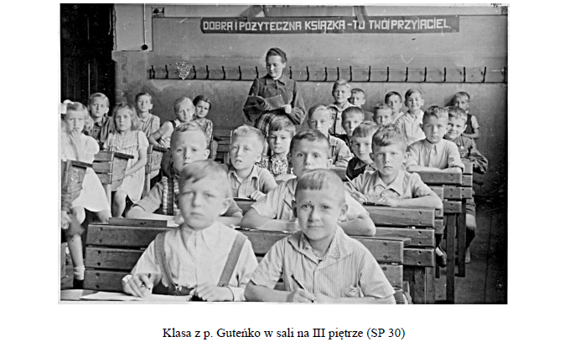
W budynku przy ul. Kartuskiej 128 po wojnie mieściły się dwie szkoły podstawowe: na dwóch dolnych kondygnacjach oraz w pawilonie SP nr 12, a na drugim i trzecim piętrze SP nr 30.

Slide 28
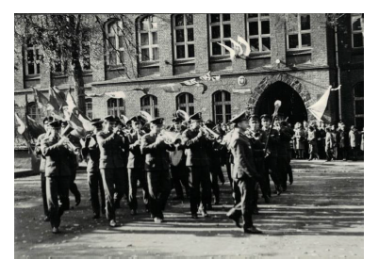
W 1973 VIII LO otrzymało imię Komisji Edukacji Narodowej.

Slide 29
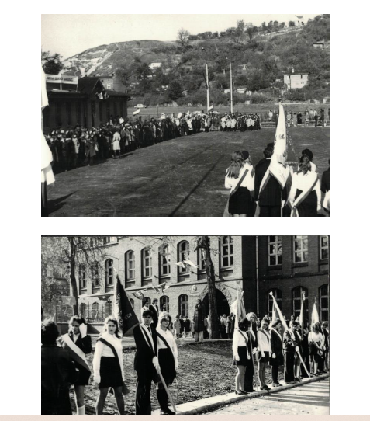

Slide 30
Nasi absolwenci znani w kraju i nie tylko

Slide 31
Andrzej Drzycimski (absolwent 1960)
- dr historii, publicysta. Przez kilkanaście lat był dziennikarzem „WTK” (Wrocławski Tygodnik Katolików) i „Słowa Powszechnego”, później obserwatorem wielkiego strajku w Stoczni Gdańskiej w lecie 1980 roku i jednym z trzydziestu pięciu dziennikarzy, którzy podpisali się pod deklaracją solidarnościową skierowaną do Międzyzakładowego Komitetu Strajkowego. Do początku lat dziewięćdziesiątych był członkiem „Solidarności”. Został aresztowany i przewieziony do obozu internowanych w Strzebielinku koło Wejherowa, gdzie był przetrzymywany do lipca 1982 roku. W 1990 roku został rzecznikiem prasowym przewodniczącego NSZZ „Solidarność”, a pod koniec tegoż roku pierwszym nowo powołanym urzędnikiem w Kancelarii Prezydenta jako rzecznik prasowy prezydenta Rzeczpospolitej Polskiej Lecha Wałęsy. W randze sekretarza stanu przez cztery lata kierował Biurem Prasowym Prezydenta RP. Po odejściu z pracy w Belwederze założył Fundację św. Wojciecha.

Slide 32
Henryk Krawczyk (absolwent 1964)
- profesor doktor habilitowany inżynier, dwukrotny rektor Politechniki Gdańskiej, tam zdobył wykształcenie i z tą uczelnią związała całą swoją karierę zawodową. Mając 30 lat obronił pracę doktorską, a w wieku 50 lat uzyskał tytuł profesora. Jest członkiem-korespondentem Polskiej Akademii Nauk i autorem kilku wdrożeń systemów komputerowych. Opracował m.in system wspomagający badania endoskopowe, stosowany w gdańskiej Akademii Medycznej. Na swoim koncie ma kilka monografii oraz prawie trzysta publikacji. Odbył wiele staży zagranicznych. Od 40 lat jest nauczycielem akademickim (w tym 14 jako Kierownik Katedry Architektury Systemów Komputerowych). W swej karierze był zastępcą dyrektora Instytutu Informatyki, czterokrotnie dziekanem Wydziału Elektroniki, Telekomunikacji i Informatyki oraz dwukrotnie Rektorem Politechniki Gdańskiej. Obecnie pełni funkcję dyrektora Centrum Informatycznego TASK.
Andrzej Ceynowa (absolwent 1969)
- doktor habilitowany, profesor UG, filolog języka angielskiego, literaturoznawca. Były Rektor Uniwersytetu Gdańskiego. Ukończył VIII Liceum Ogólnokształcące im. Komisji Edukacji Narodowej w Gdańsku. Po zdaniu matury w 1969r. rozpoczął studia w Instytucie Filologii Angielskiej Uniwersytetu Adama Mickiewicza w Poznaniu Studia te z powodzeniem ukończył w 1974 r., po czym w tym samym roku rozpoczął pracę w rodzinnym mieście na stanowisku asystenta w Zakładzie Filologii Angielskiej Uniwersytetu Gdańskiego. W roku 1978 uzyskuje stopień naukowy doktora na Uniwersytecie Adama Mickiewicza w Poznaniu. W roku 1995 mianowany na stanowisko profesora UG. Andrzej Ceynowa jest promotorem 10 prac doktorskich.

Slide 33
Jerzy Stachurski (absolwent 1972)
– kompozytor muzyki teatralnej, dyrektor Teatru „Miniatura” w Gdańsku, twórca współczesnej muzyki inspirowanej folklorem kaszubskim, tekże muzyki dla dzieci, muzyki religijnej, działacz kultury regionalnej.
Katarzyna Hall, z d. Kończa (absolwentka 1975)
- polska nauczycielka, działaczka oświatowa i społeczna, urzędnik samorządowy, od 16 listopada 2007 minister edukacji narodowej w rządzie Donalda Tuska. Ukończyła VIII Liceum Ogólnokształcące w Gdańsku oraz odbyła studia matematyczne na Uniwersytecie Gdańskim. Pracowała najpierw jako nauczycielka w Zespole Sportowych Szkół Ogólnokształcących w Gdańsku (1980-1984), później jako pracownik naukowy w Instytucie Matematyki Uniwersytetu Gdańskiego zajmowała się badaniami systemu oceniania i egzaminowania z matematyki. W 1989 zaangażowała się w tworzenie gdańskiej oświaty niepublicznej. Zorganizowała zespół pracowników naukowych Trójmiasta, który opracował koncepcję programową pierwszego prywatnego liceum w regionie, Gdańskiego Liceum Autonomicznego, którego została pierwszym dyrektorem. W latach 2006 – 2007 pełniła funkcję wiceprezydenta Miasta Gdańska.

Slide 34

Jerzy Karpiński (absolwent 1976)
- dyrektor Pomorskiego Centrum Zdrowia Publicznego, poprzednio Pomorski Lekarz Wojewódzki, odpowiedzialny za bezpieczeństwo zdrowotne mieszkańców z ramienia wojewody pomorskiego. Pełnił również funkcję dyrektora pogotowia ratunkowego w Gdańsku.
Agata Błażowska (absolwentka 1997)
- mistrzyni świata juniorów w jeździe figurowej na lodzie. Jej partnerami byli Tomasz Jekiel i Marcin Kozubek. Wielokrotna reprezentantka Polski w kategorii seniorów.
Grzegorz Kryger (absolwent 1998)
- ukończył klasę matematyczno – fizyczną, a po maturze wybrał studia humanistyczne na Uniwersytecie Gdańskim – jest absolwentem historii ze specjalizacją pedagogiczną. Po studiach był nauczycielem historii i języka angielskiego, a następnie pełnił funkcję dyrektora Szkoły Podstawowej nr 86 w Gdańsku. Od października 2016r. zajmuje się miejską edukacją, najpierw jako Zastępca Dyrektora do Spraw Edukacji i Opieki w Wydziale Rozwoju Społecznego UM w Gdańsku, następnie Dyrektor Wydziału Edukacji Urzędu Miejskiego w Gdańsku, a obecnie –Pomorski Kurator Oświaty.

Slide 35

Abelard Giza (absolwent 1999)
- reżyser teatralny i filmowy, założyciel i lider kabaretu LIMO, wraz z którym był nagradzany na wszystkich ważniejszych festiwalach i przeglądach kabaretowych w Polsce (I miejsca w roku 2006 na przeglądzie Paka w Krakowie). Jest ceniony jako scenarzysta i autor tekstów. Regularnie pisuje do magazynu satyrycznego "Chichot" oraz kilku programów telewizyjnych. Od 2007 roku działa w Grupie IMPACT produkującej filmy; reżyserował m.in. pełnometrażowe filmy TOWAR i W stepie szerokim. Do historii szkoły przeszedł jako autor scenariuszy i reżyser w 1997 spektaklu teatralnego na podstawie „Świętoszka” Moliera, w 1998 r. spektaklu w języku angielskim na podstawie „Opowieści wigilijnej” Hansa Christiana Andersena realizowanych pod kierunkiem Pani Heleny Gnatek i animator działań związanych z dwukrotnym startem drużyny VIII LO udział w eliminacjach ogólnopolskich Odysei Umysłu pod kierunkiem Pani Anny Szeleźniak-Mieszkowskiej (IV miejsce w Polsce w 1997 i III miejsce w Polsce w 1998 r.).

Slide 36
Ósemkowe rodziny
W VIII LO mamy wiele rodzin wiernych naszej szkole i ufających nauczycielom, nawet niekoniecznie tym samym, ale po prostu tym, którzy są w tych samych murach.

Slide 37
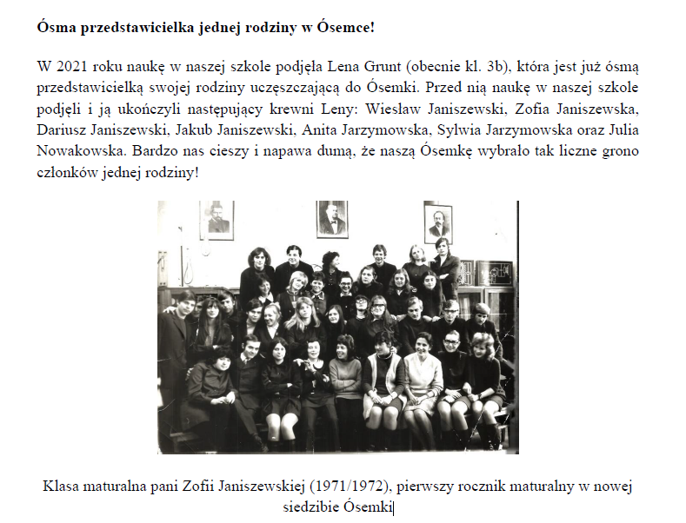

Slide 38
